Slide 1
LE TRONC CEREBRAL

Slide 2
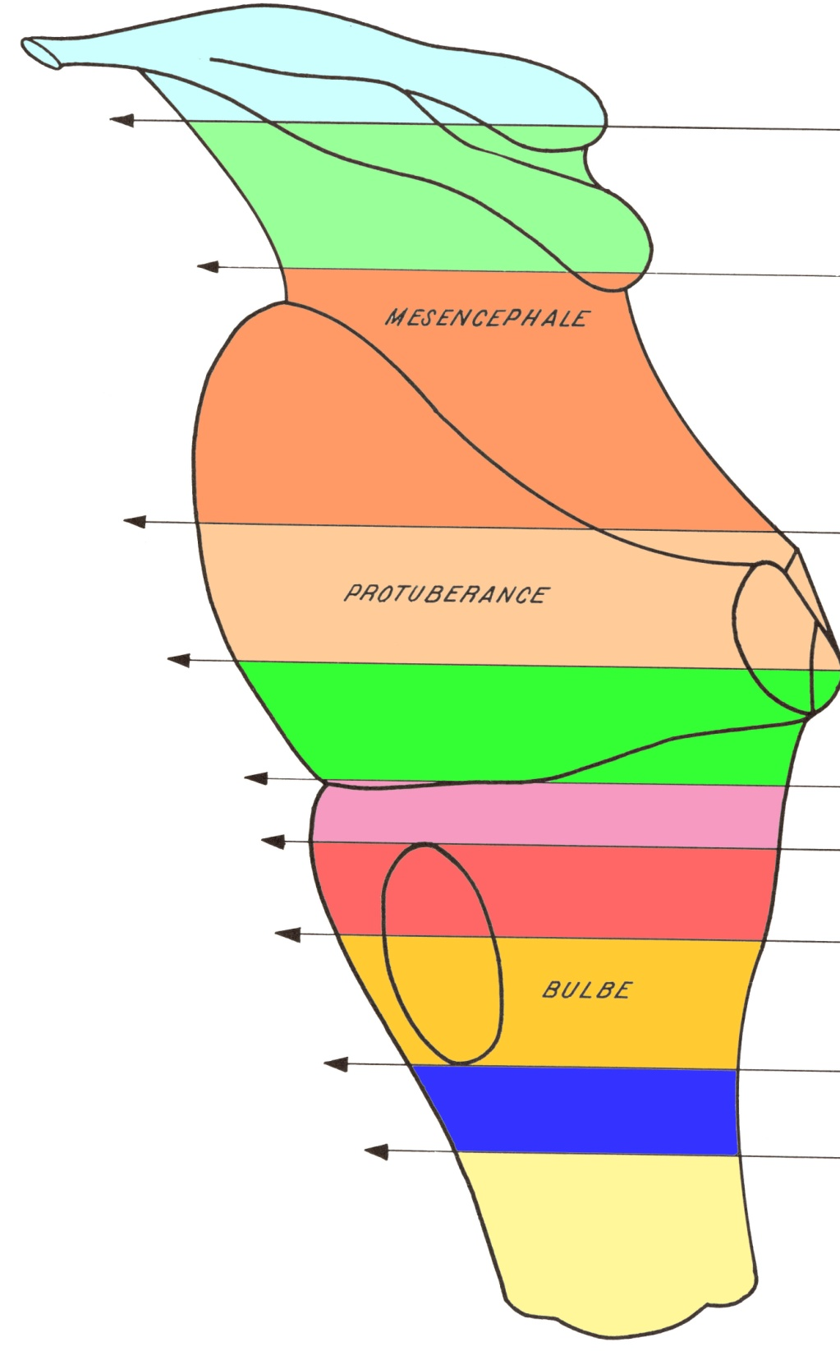

Slide 3
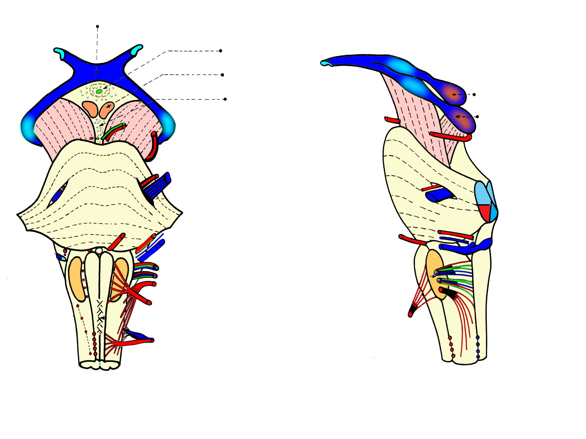

Slide 4
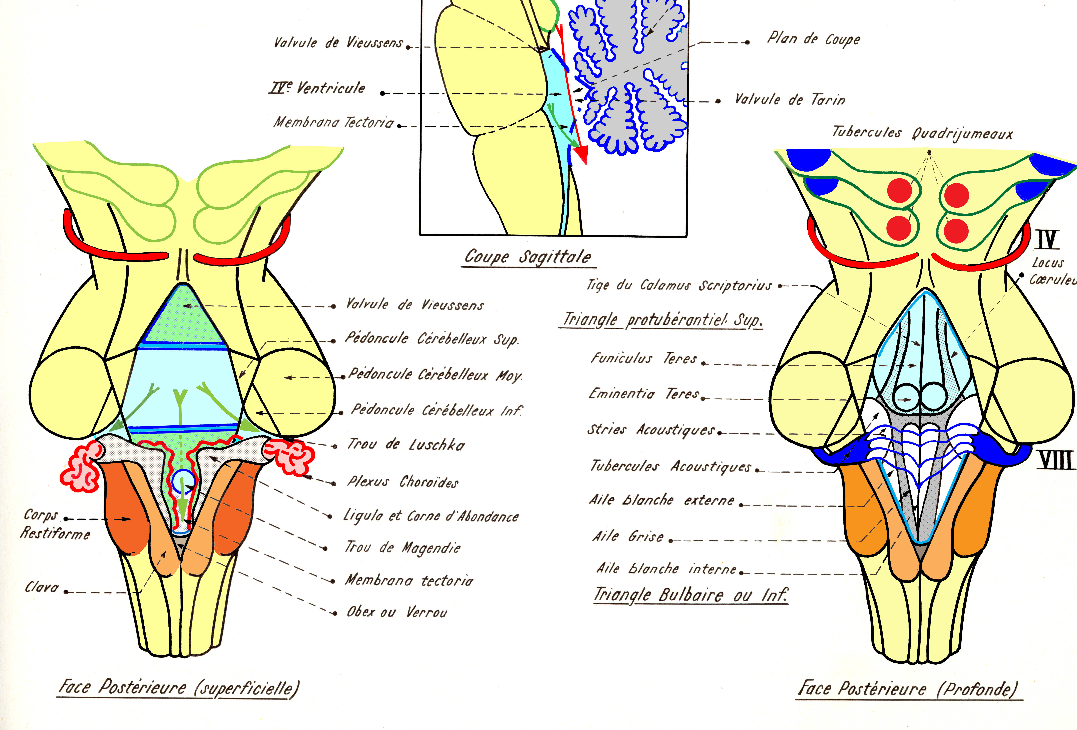

Slide 5
La face antérieure du tronc cérébral
LE BULBE

Slide 6
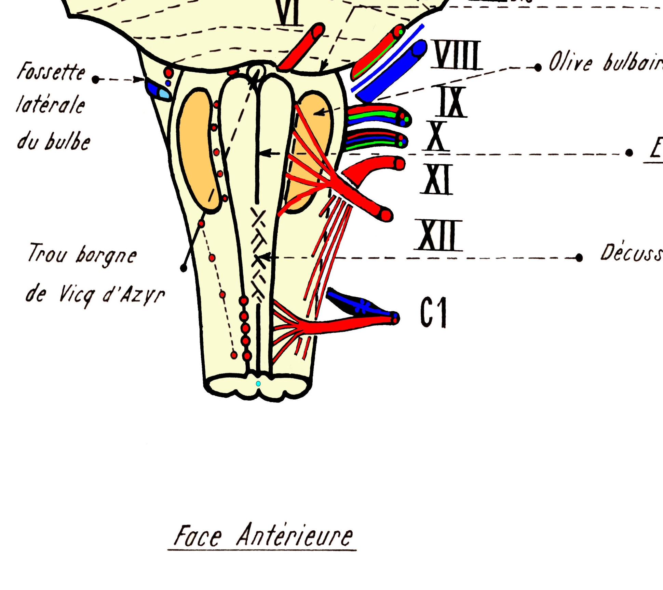
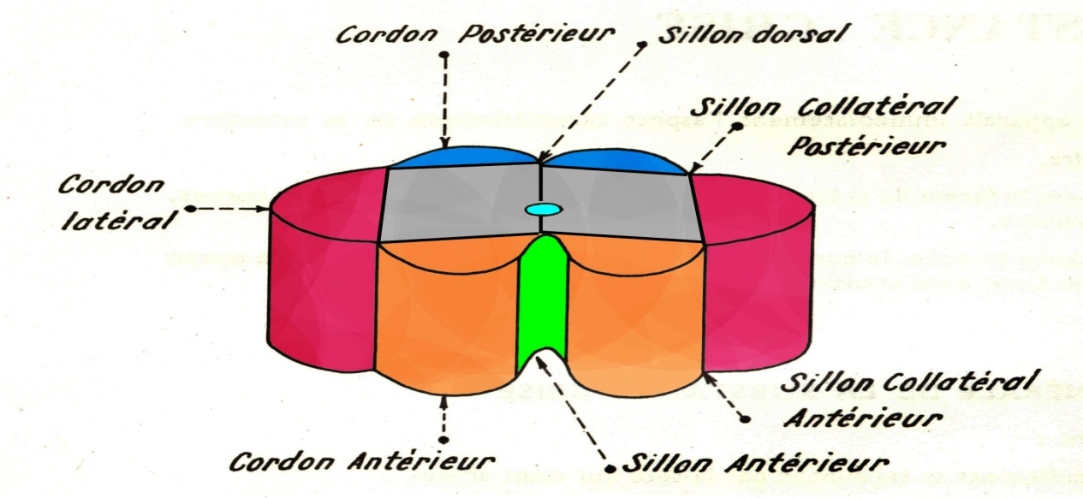

Slide 7
La face antérieure du tronc cérébral
LA PROTUBERANCE OU PONT DE VAROLE.

Slide 8


Slide 9
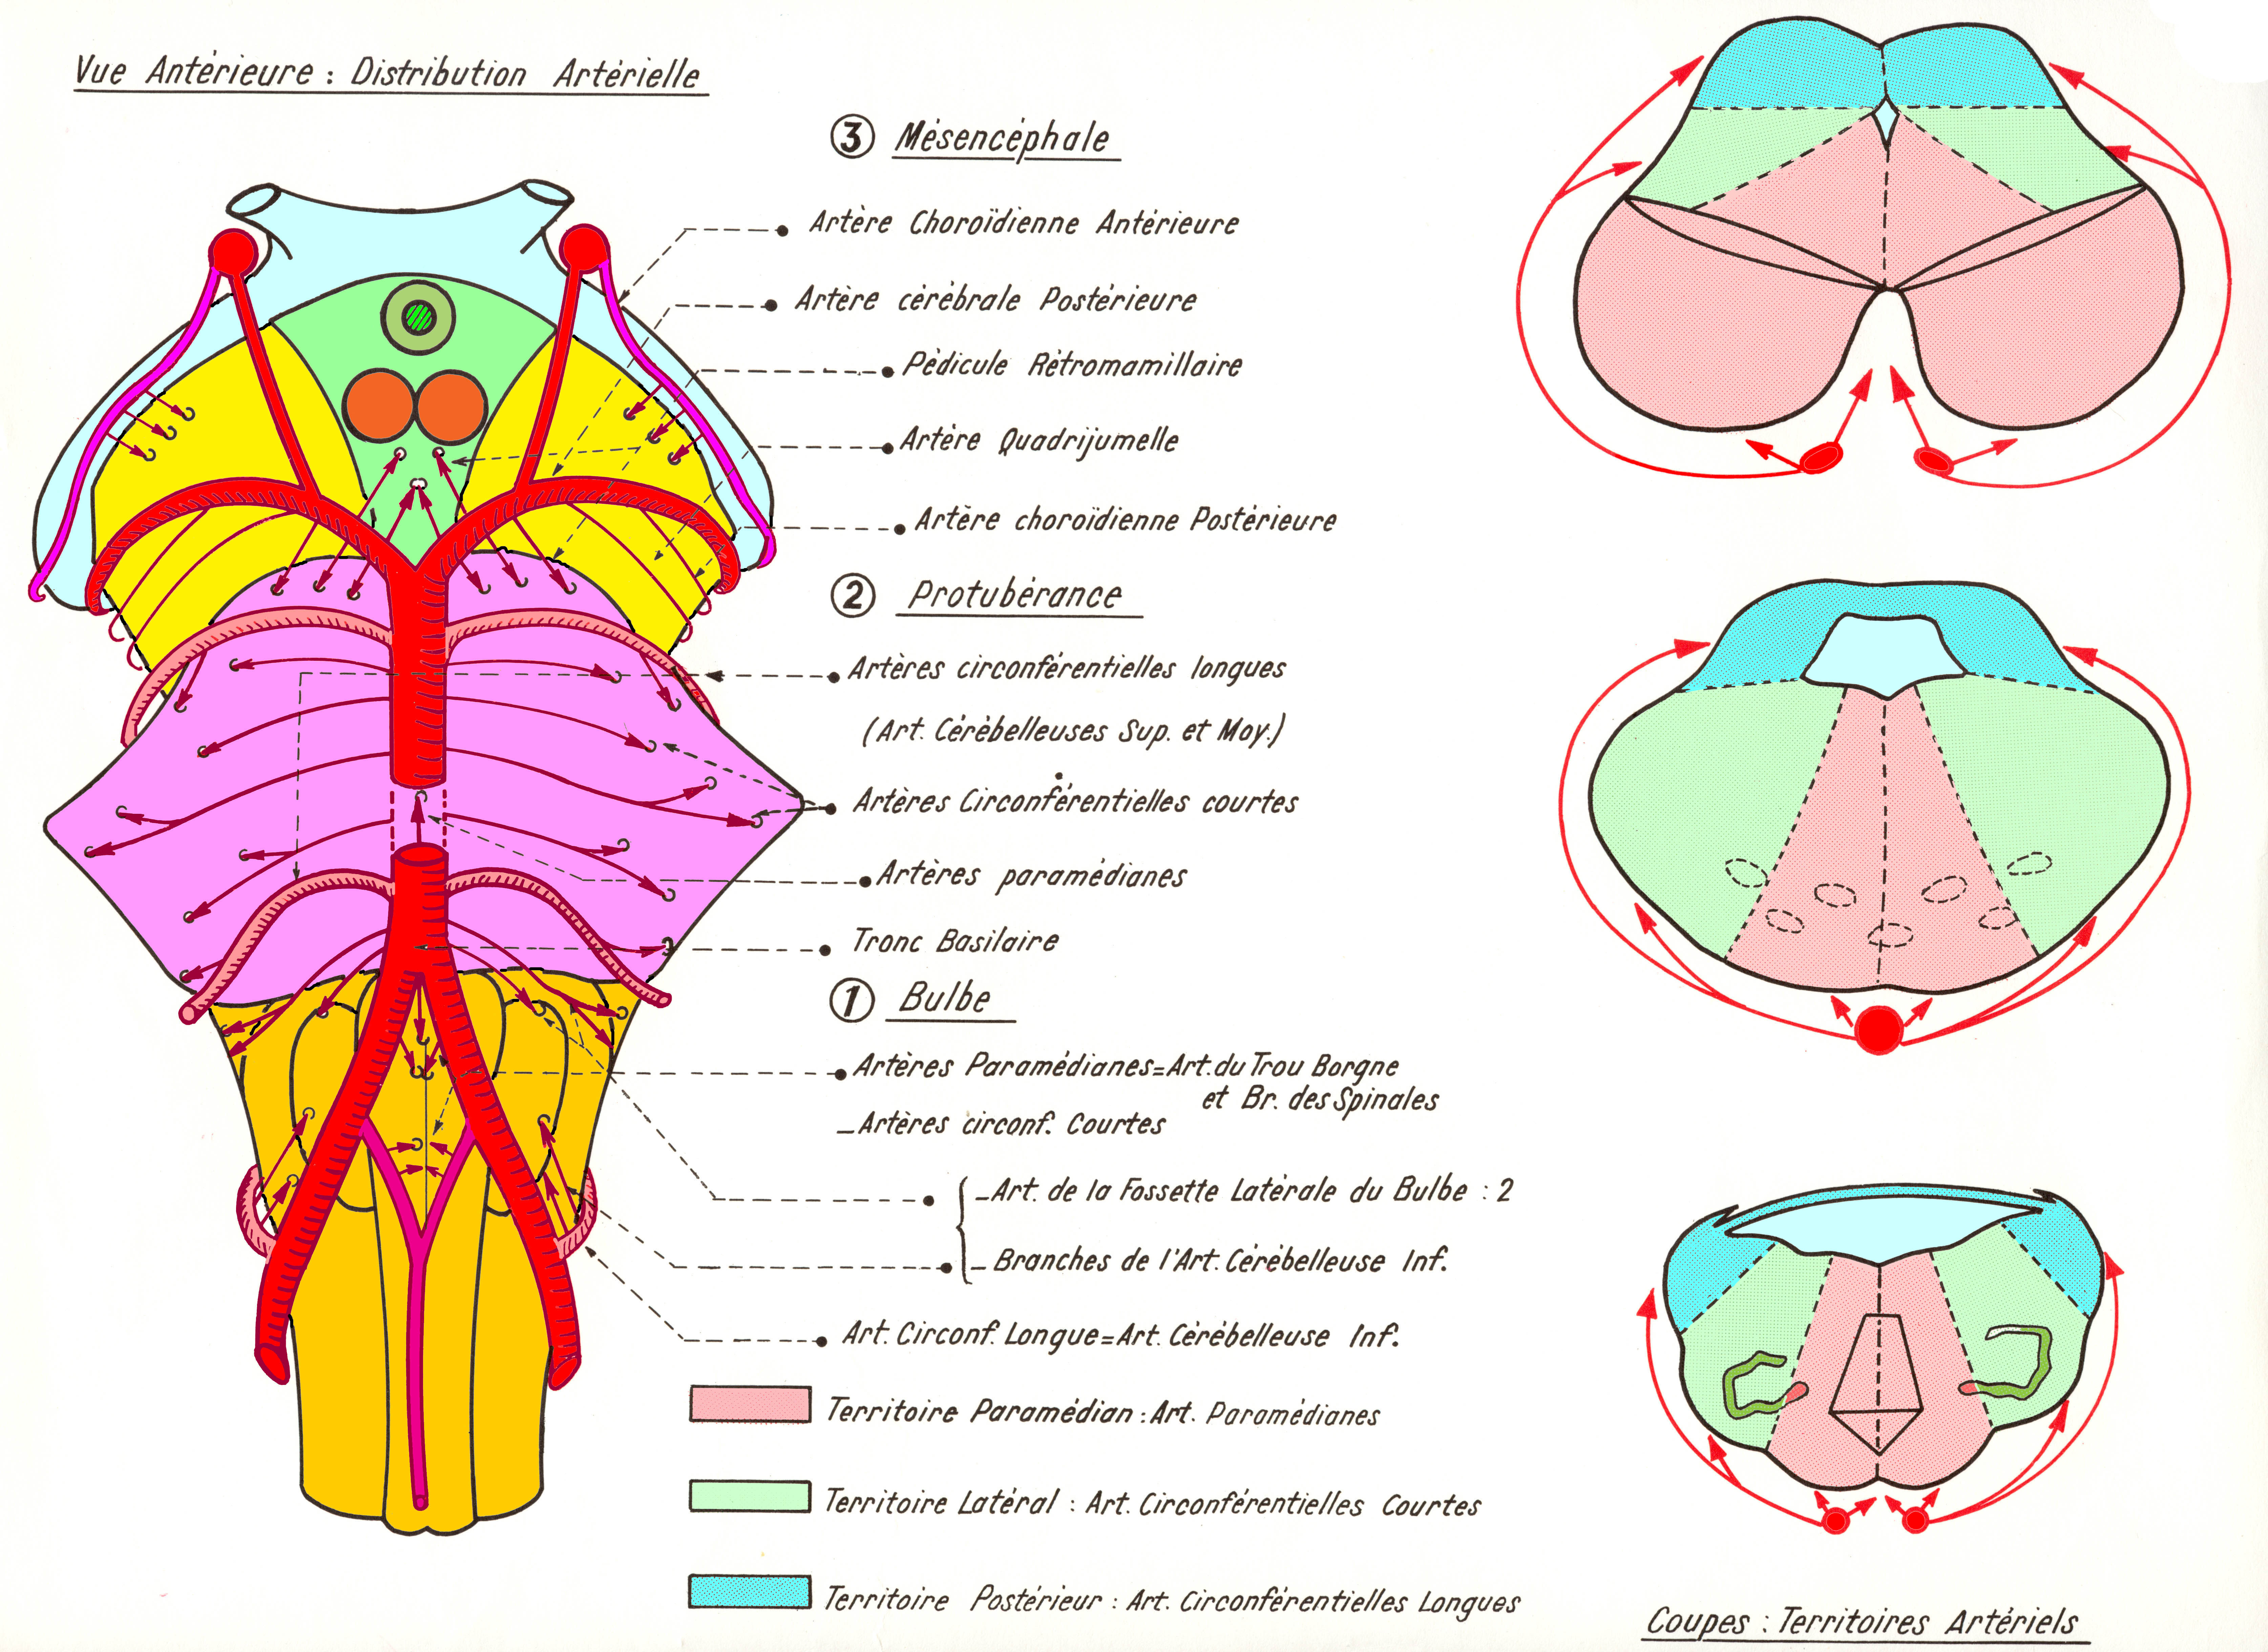


Slide 10
La face antérieure du tronc cérébral
LES PEDONCULES CEREBRAUX OU MESENCEPHALE

Slide 14


Slide 15
La face postérieure du tronc cérébral

Slide 17
La face postérieure du tronc cérébral
LA MOITIE INFERIEURE DU BULBE

Slide 18


Slide 19
La face postérieure du tronc cérébral
LE QUATRIEME VENTRICULE

Slide 21
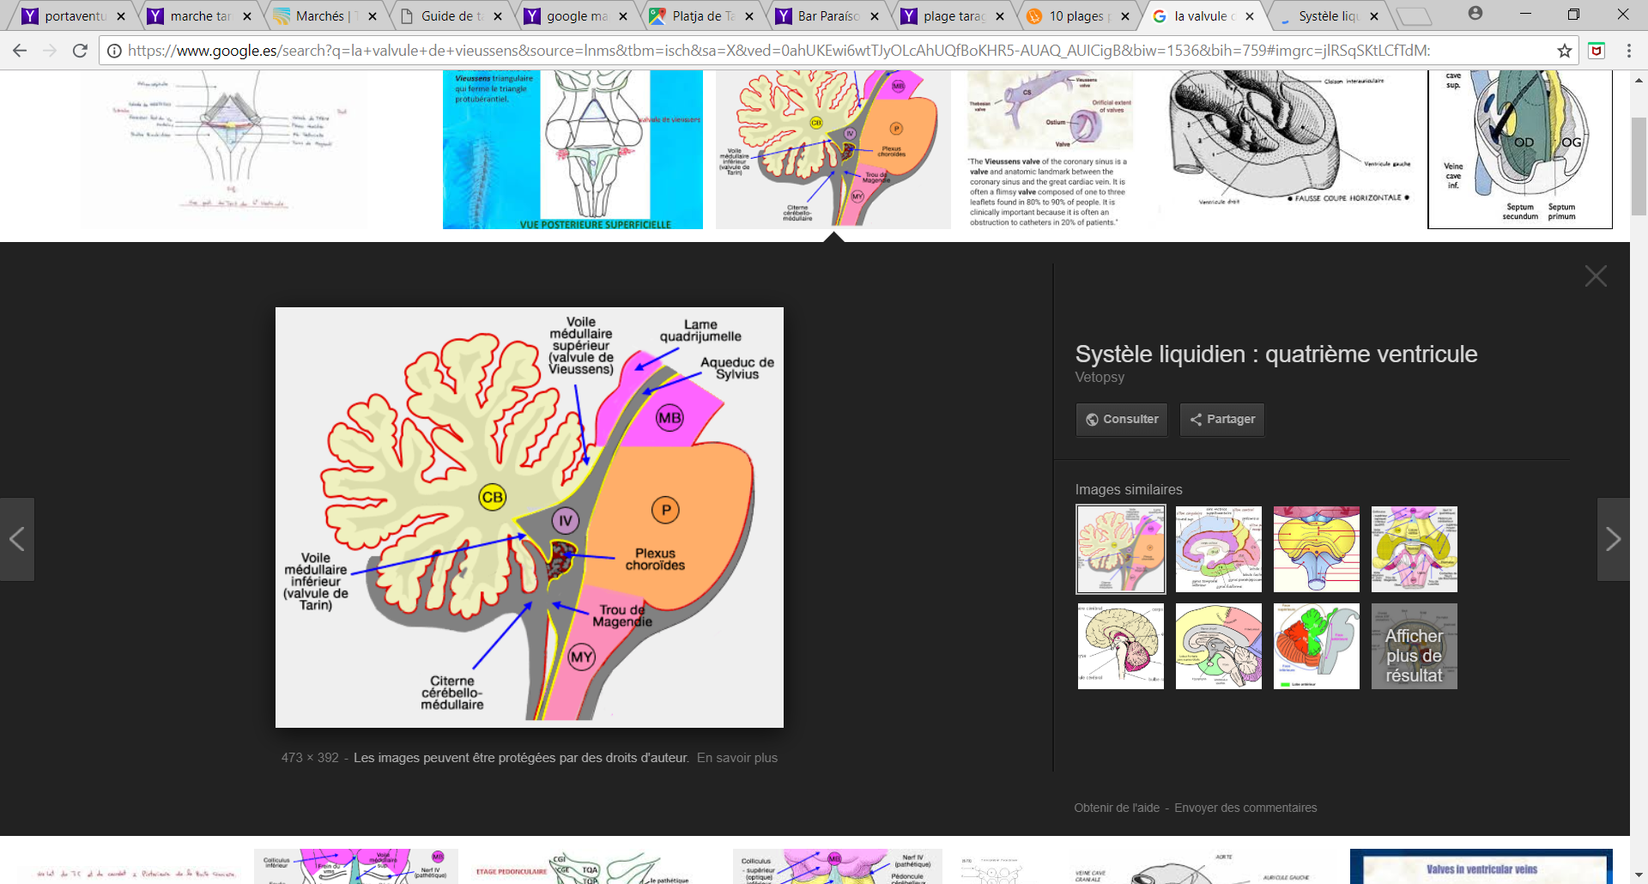

Slide 22
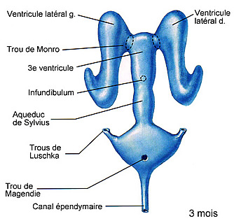

Slide 23
La face postérieure du tronc cérébral
LA LAME QUADRIJUMELLE
=TECTUM=Plaque Tectale

Slide 24


Slide 25
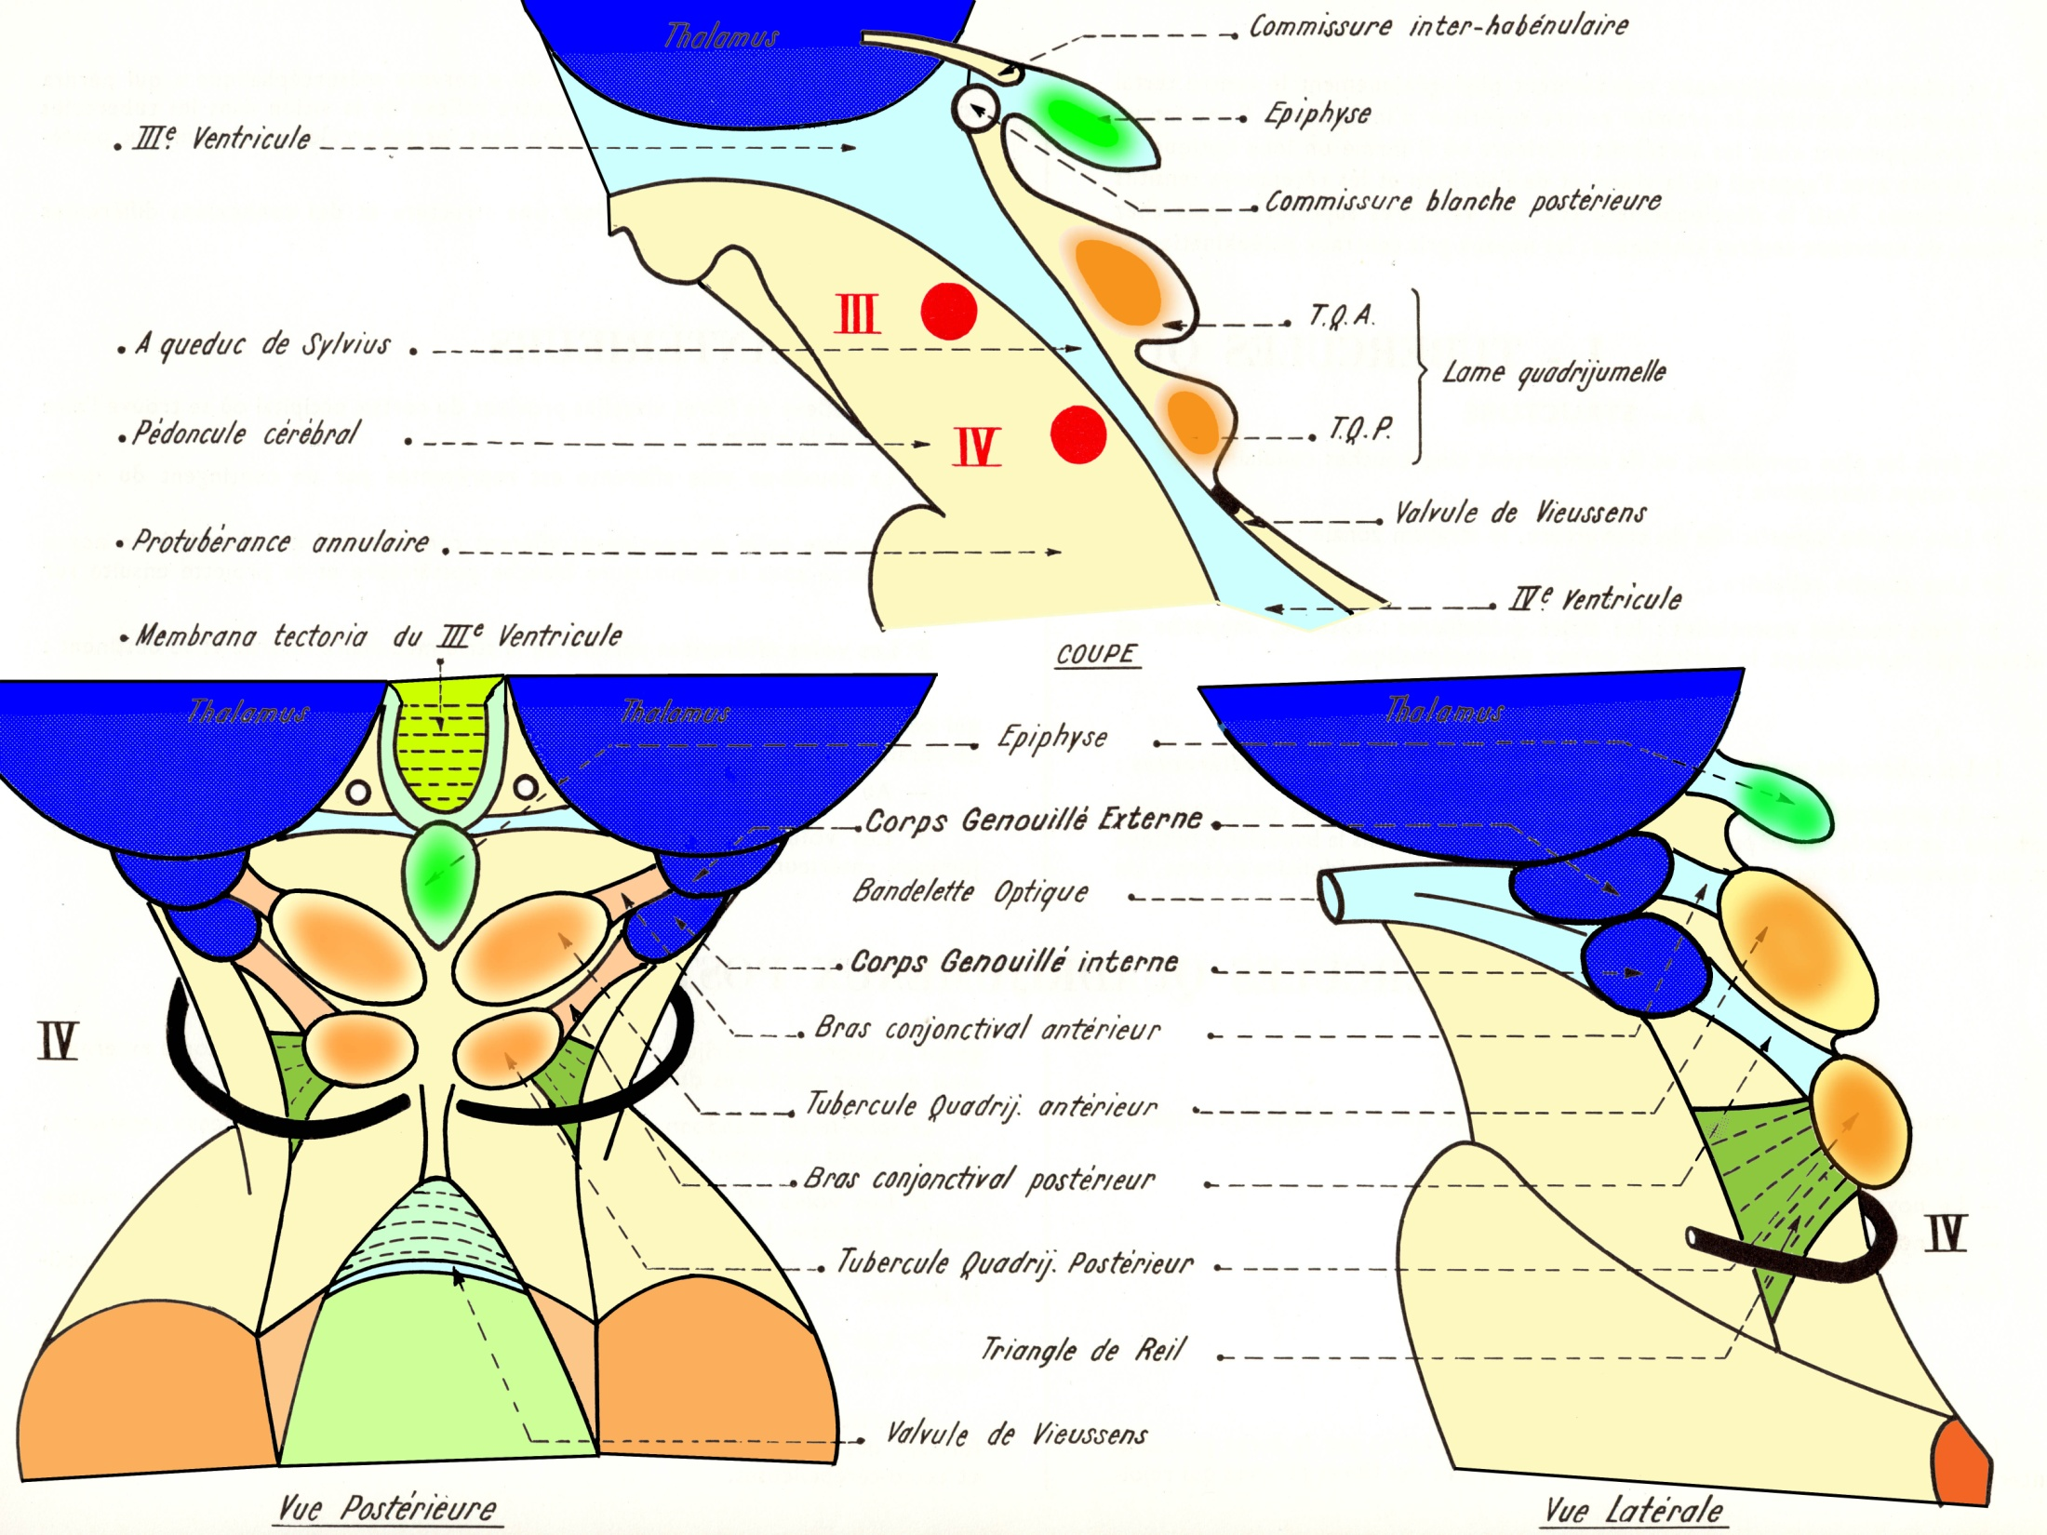

Slide 26
CENTRES SUPRA SEGMENTAIRES DU TRONC CEREBRAL

Slide 27
Les centres bulbaires =les olives bulbaires

Slide 29
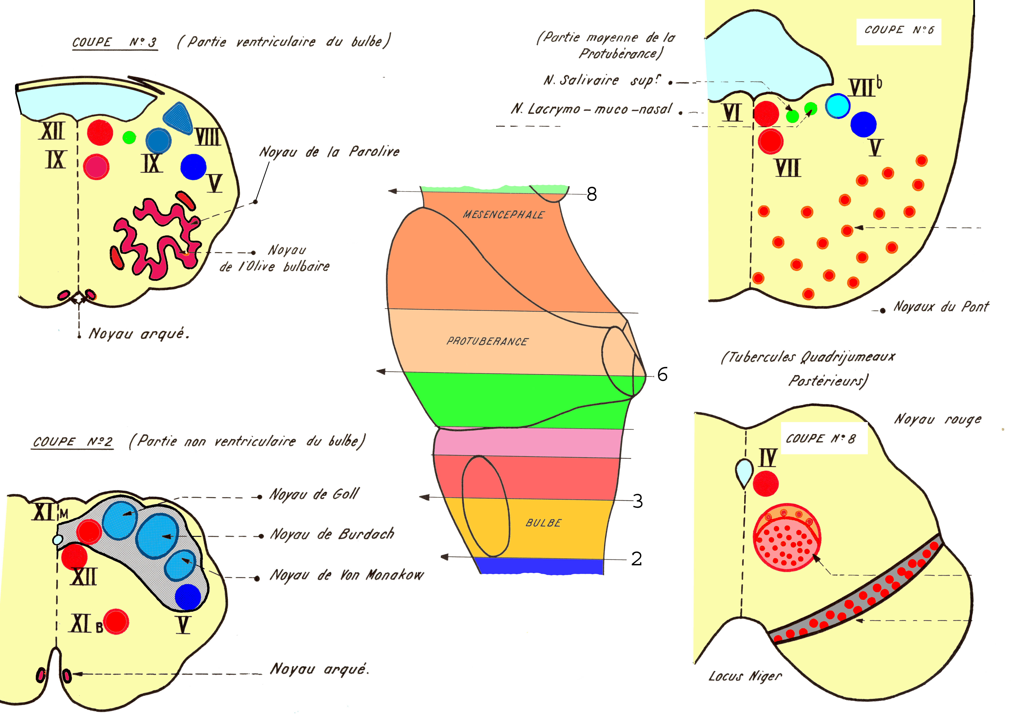

Slide 30
Les centres protubérantiels

Slide 31
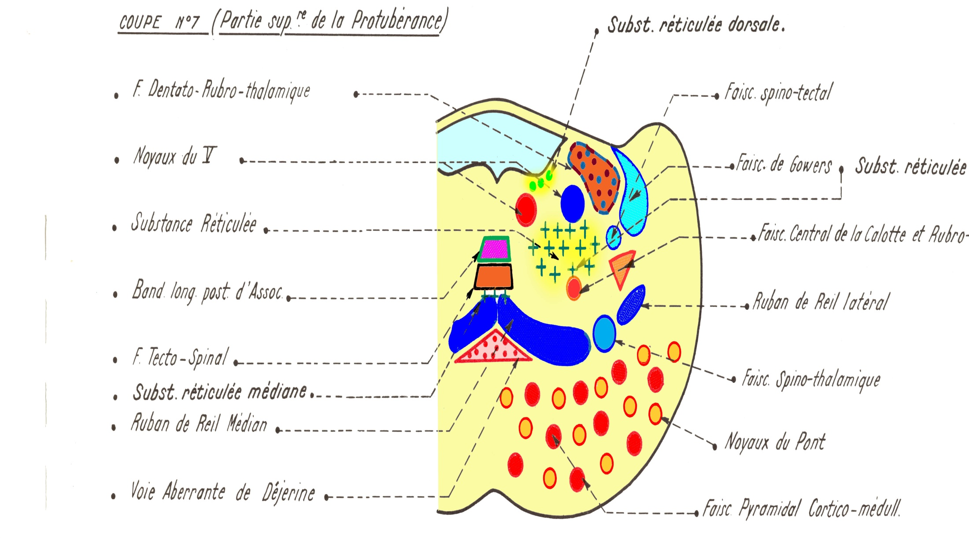

Slide 32
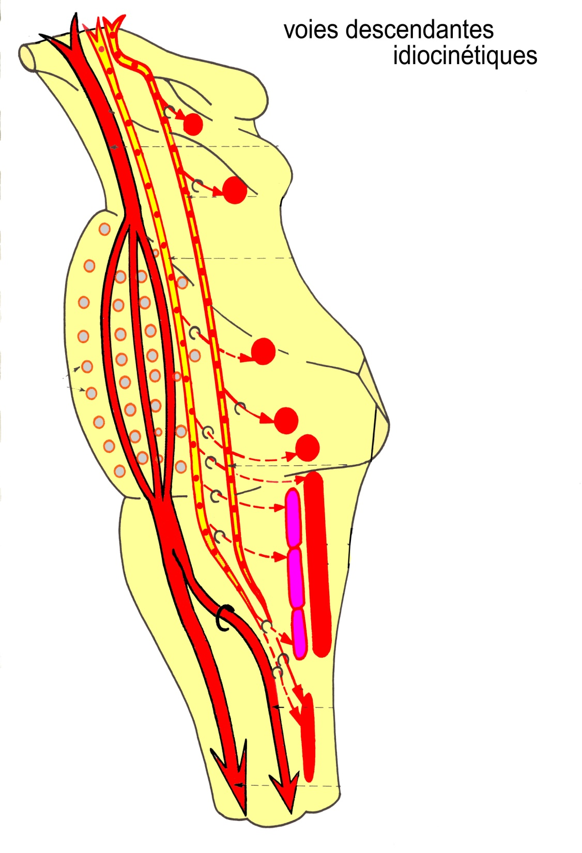

Slide 33
Les centres mésencephalique

Slide 34
Le noyau rouge

Slide 35
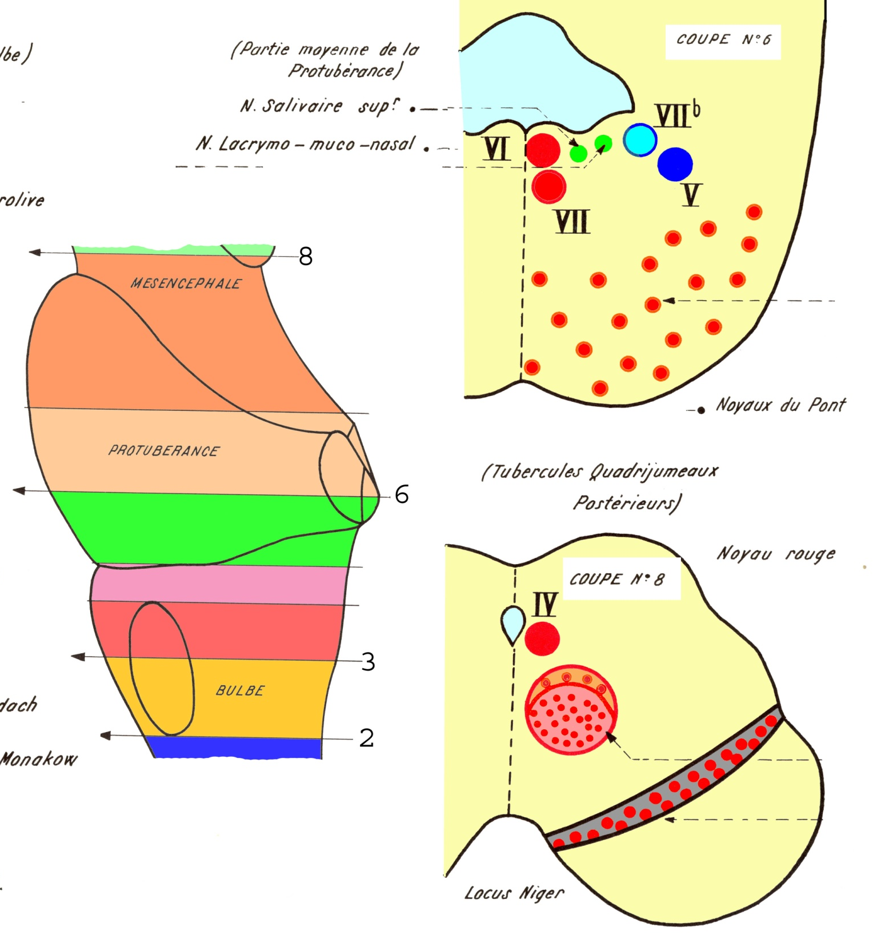
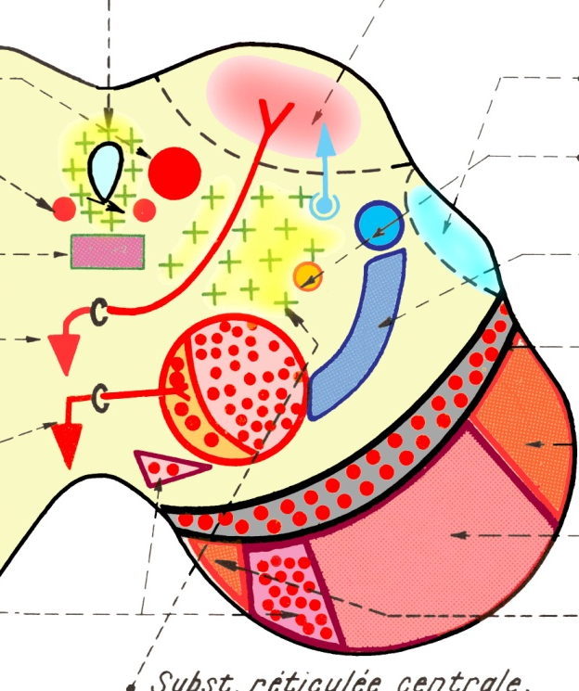

Slide 36
Le locus Niger

Slide 38
Les tubercules quadrijumeaux

Slide 40
La substance réticulée du tronc cérébral

Slide 41
